Slide 1

A1-Kurs
Sitzung 6
12.12.2020

Slide 2
Structure
Our topics today:
→ repetition (Akkusativ)
→ Negation
→ Präteritum von sein und haben
→ Uhrzeit und Wochentage; Tagesablauf

Slide 3
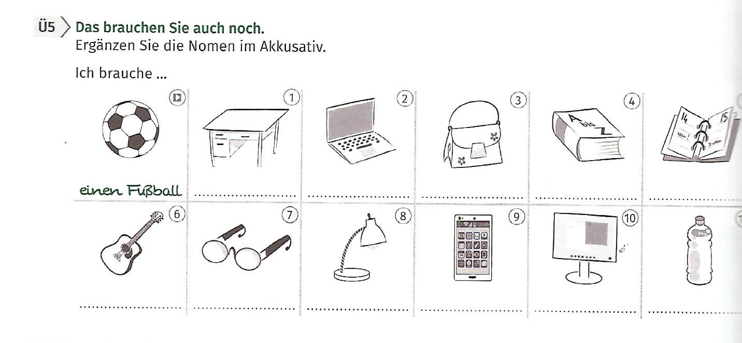
Wiederholung

Slide 4
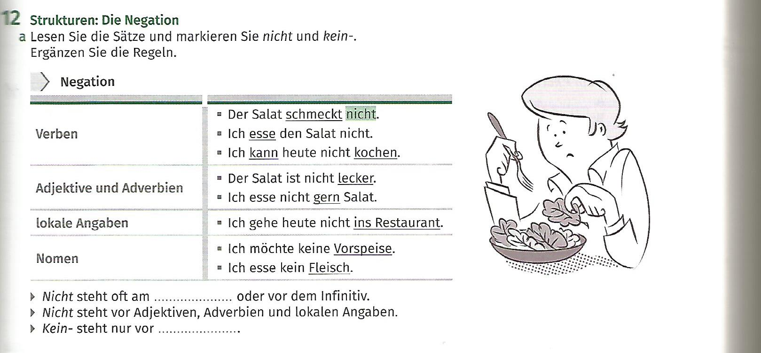
Negation

Slide 5
Negation
→ Nicht steht oft am …..................... oder vor dem Infinitiv.
→ Nicht steht vor Adjektiven, Adverbien und lokalen Angaben.
→ Kein- steht nur vor …..................

Slide 6
Negation
→ Nicht steht oft am Satzende oder vor dem Infinitiv.
→ Nicht steht vor Adjektiven, Adverbien und lokalen Angaben.
→ Kein- steht nur vor Nomen.

Slide 7
Negation
We negate the sentences.
1. Ich esse das Schnitzel.
→
2. Ich möchte ein Eis.
→

Slide 8
Negation
We negate the sentences.
1. Ich esse das Schnitzel.
→ Ich esse das Schnitzel nicht.
2. Ich möchte ein Eis.
→ Ich möchte kein Eis.

Slide 9
Negation
We negate the sentences.
3. Den Salat finde ich lecker.
→
4. Ich esse gern Currywurst.
→

Slide 10
Negation
We negate the sentences.
3. Den Salat finde ich lecker.
→ Den Salat finde ich nicht lecker.
4. Ich esse gern Currywurst.
→ Ich esse nicht gern Currywurst.

Slide 11
Negation
We negate the sentences.
5. Ich koche heute.
→
6. Ich esse mittags in der Kantine.
→

Slide 12
Negation
We negate the sentences.
5. Ich koche heute.
→ Ich koche heute nicht.
6. Ich esse mittags in der Kantine.
→ Ich esse mittags nicht in der Kantine.

Slide 13
Das Präteritum
Präsens
Präteritum
Ich bin
Ich
Du bist
Du
Er/Sie/Es ist
Er/Sie/Es
Wir sind
Wir
Ihr seid
Ihr
Sie sind
Sie

Slide 14
Das Präteritum
Präsens
Präteritum
Ich bin
Ich war
Du bist
Du warst
Er/Sie/Es ist
Er/Sie/Es war
Wir sind
Wir waren
Ihr seid
Ihr wart
Sie sind
Sie waren

Slide 15
Das Präteritum
Präsens
Präteritum
Ich habe
Ich
Du hast
Du
Er/Sie/Es hat
Er/Sie/Es
Wir haben
Wir
Ihr habt
Ihr
Sie haben
Sie

Slide 16
Das Präteritum
Präsens
Präteritum
Ich habe
Ich hatte
Du hast
Du hattest
Er/Sie/Es hat
Er/Sie/Es hatte
Wir haben
Wir hatten
Ihr habt
Ihr hattet
Sie haben
Sie hatten

Slide 17
Präteritum (preterite tense)
→ used mainly in written form
→ for stories and reports
→ exception: modal verbs, sein, haben

Slide 18
Präteritum von haben und sein
Ich bin in Kiel
→
Wir sind in der Universität.
→

Slide 19
Präteritum von haben und sein
Ich bin in Kiel
→ Ich war in Kiel.
Wir sind in der Universität.
→ Wir waren in der Universität.

Slide 20
Präteritum von haben und sein
Ich habe Hunger.
→
Wir haben ein Auto.
→

Slide 21
Präteritum von haben und sein
Ich habe Hunger.
→ Ich hatte Hunger.
Wir haben ein Auto.
→ Wir hatten ein Auto.

Slide 22
Präteritum von haben und sein
Wir sind im Urlaub.
→
Ihr seid zu Hause.
→

Slide 23
Präteritum von haben und sein
Wir sind im Urlaub.
→ Wir waren im Urlaub.
Ihr seid zu Hause.
→ Ihr wart zu Hause.

Slide 24
Präteritum (preterite tense)
Sentence structure
Aussage (statement):
→ Anna hatte letzte Woche Urlaub. Sie war in Wien.
Frage:
→ Hatte Anna letzte Woche Urlaub? War sie in Wien?

Slide 25
Präteritum von haben und sein
Meine Tante hat Geburtstag.
→
Klaus und Karin haben zwei Katzen.
→

Slide 26
Präteritum von haben und sein
Meine Tante hat Geburtstag.
→ Meine Tante hatte Geburtstag.
Klaus und Karin haben zwei Katzen.
→ Klaus und Karin hatten zwei Katzen.

Slide 27
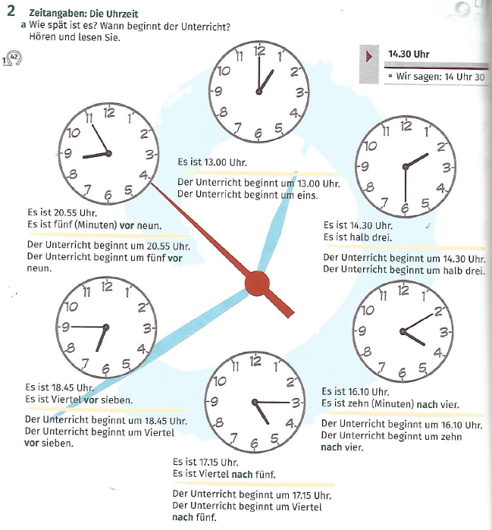

Slide 28
Uhrzeiten
Zeitpunkt: Wann?
→ Wann beginnt der Unterricht?
  → Er beginnt um 10 Uhr.
→ Dauer? Wie lange? Von wann? Bis wann?
→ Wie lange dauert der Unterricht?
  → Er dauert vier Stunden.
  → Er geht von 10 Uhr bis 14 Uhr.

Slide 29
Zeitpunkt: Wann beginnt der Unterricht?
→ When does the lesson begin?
    → Er beginnt um 19 Uhr.
  Wann ist der Unterricht zu Ende?
    → When does the lesson end?
    → Um 21 Uhr.

Slide 30
Uhrzeiten
→ Dauer? Wie lange? Von wann? Bis wann?
→ Wie lange dauert der Unterricht?
  → Er dauert vier Stunden.
  → Er geht von 10 Uhr bis 14 Uhr.
→ Von wann bis wann geht der Kurs?
  → Der Kurs geht von 10 Uhr bis 14 Uhr.
→ Bis wann geht der Kurs?
  → Bis 14 Uhr.

Slide 31
Zahlen
Daten –> Das Datum
Welche Wochentage kennt ihr? Schreibt sie in die Präsentation.

Slide 32
Daten –> Das Datum
Die Wochentage
Der Montag
→ aber: montags (jeden Montag)
→ am Montag

Slide 33
Please raise your hand before writing.
Montag →................................. → Mittwoch
Mittwoch → …............................... → Freitag
Sonntag → ….................................. → Dienstag
Freitag → …..................................... → Sonntag

Slide 34
Daten –> Das Datum
Die Monate!
Welche Monate kennt ihr im Deutschen? Schreibt Sie in die Präsentation!

Slide 35
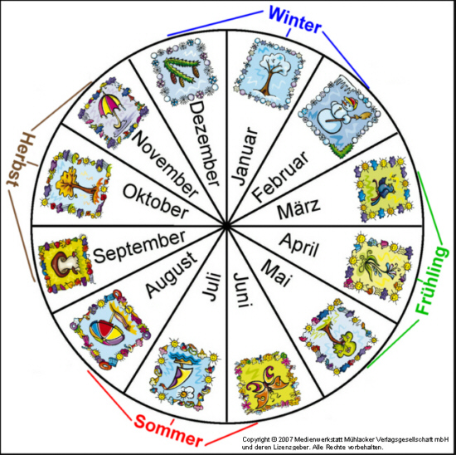

Slide 36
Wiederholung
Please work on the following tasks which you find on OLAT:
Übung Uhrzeit
Übung Präteritum
Übung Negation
You will receive the solutions on monday via OLAT. If there is something that is unclear, we will talk about it on wednesday before your presentations.

Slide 37
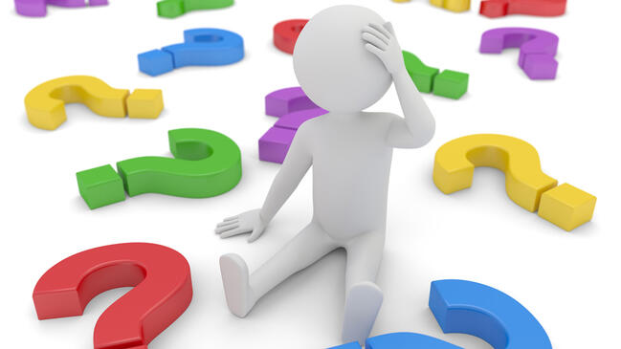
Habt ihr noch Fragen?
Do you have any questions?

Slide 38
Next time:
→ Your presentations! :)

Slide 39


